Slide 1
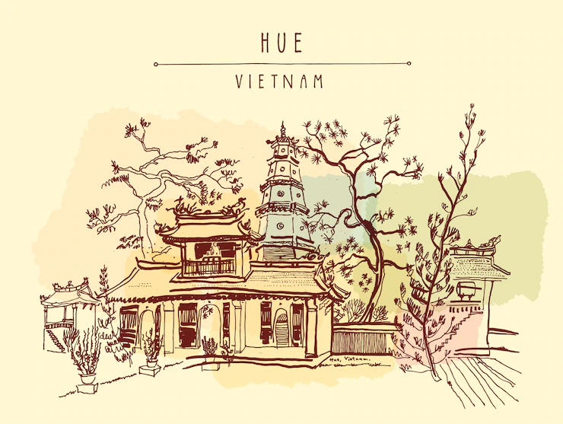


Lịch sử 4
Kinh thành Huế
Măng Non

Slide 2
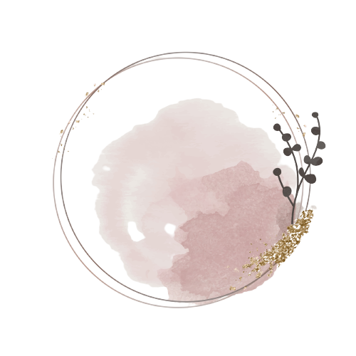
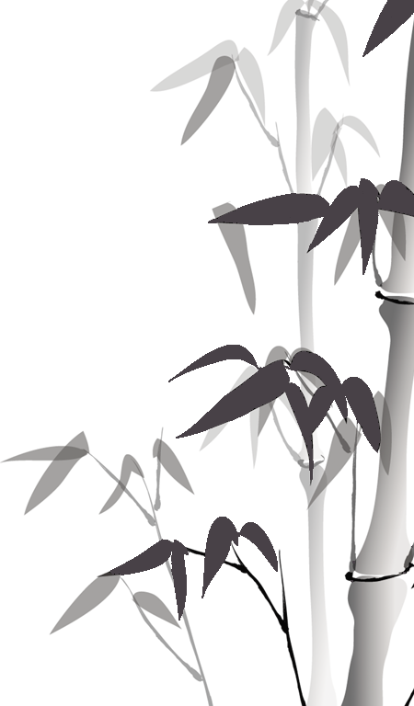
KHỞI ĐỘNG

Slide 3
Lịch sử 4
Kinh thành Huế
Măng Non

Slide 4
KHÁM PHÁ

Slide 5
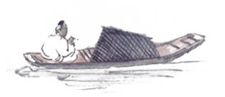
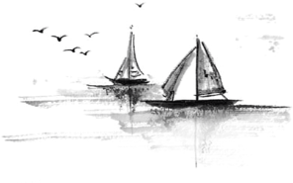
Quá trình xây dựng kinh thành Huế
Đọc thầm SGK trang 67
Nhà Nguyễn huy động hàng chục vạn dân và lính phục vụ việc xây kinh thành Huế. Các loại vật liệu như đá, gỗ, vôi, gạch, ngói từ mọi miền đất nước được đưa về đây. Sau mấy chục năm xây dựng và tu bổ nhiểu lần, một tòa thành rộng lớn, dài hơn 2km đã mọc lên bên bờ sông Hương. Đây là tòa thành đồ sộ và đẹp nhất nước ta thời đó.

Slide 6
Quá trình xây dựng kinh thành Huế
Trả lời câu hỏi:
1. Để xây dựng kinh thành Huế nhà Nguyễn đã làm gì?
2. Nhà Nguyễn đã sử dụng vật liệu gì để xây dựng kinh thành?
3. Nhà Nguyễn xây dựng kinh thành Huế trong thời gian bao lâu? Kết quả ra sao?

Slide 7
Quá trình xây dựng kinh thành Huế
1. Để xây dựng kinh thành Huế nhà Nguyễn đã làm gì?
- Huy động hàng chục vạn dân và lính phục vụ việc xây dựng.
2. Nhà Nguyễn đã sử dụng vật liệu gì để xây dựng kinh thành?
- Đá, gỗ, vôi, gạch, ngói từ mọi miền đất nước đưa về.
3. Nhà Nguyễn xây dựng kinh thành Huế trong thời gian bao lâu? Kết quả ra sao?
- Sau vài chục năm xây dựng và tu bổ nhiều lần, một tòa thành rộng lớn dài hơn 2 km đã mọc lên. Đây là tòa thành đồ sộ đẹp nhất nước ta thời đó.

Slide 8


KẾT LUẬN
Kinh thành Huế là một quần thể các công trình kiến trúc và nghệ thuật tuyệt đẹp.

Slide 9
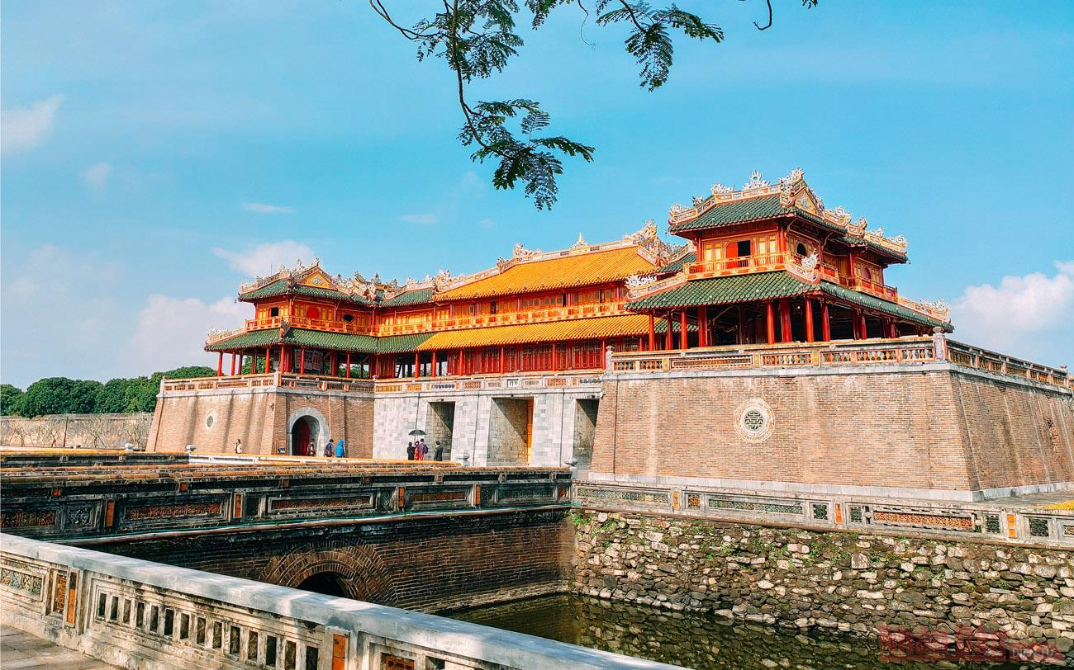
Cấu trúc kinh thành Huế
Em hãy mô tả cấu trúc độc đáo của kinh thành Huế

Slide 10
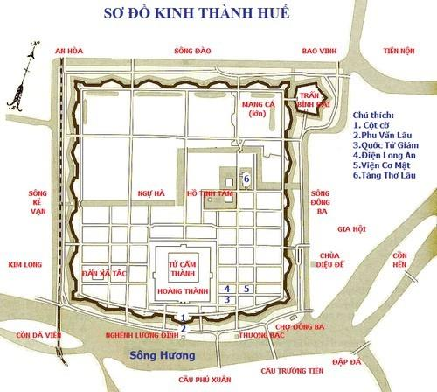
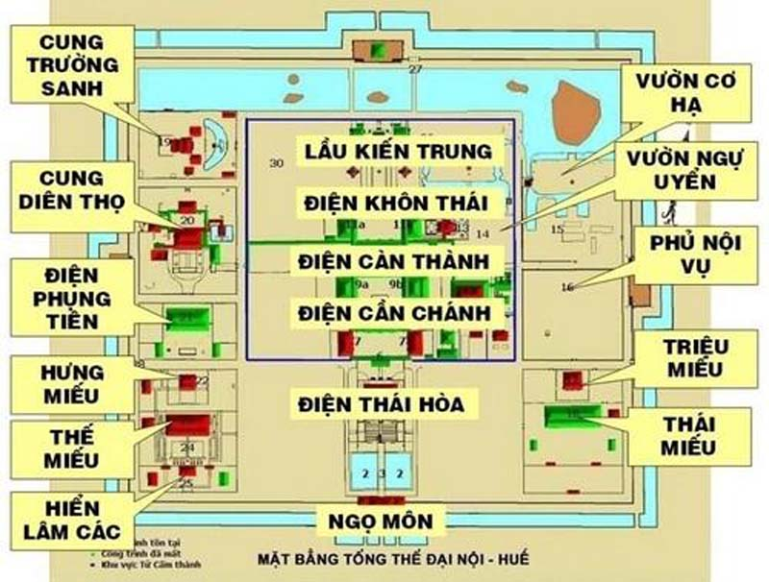
Sơ đồ kinh thành Huế

Slide 11
Cấu trúc kinh thành Huế
Kinh thành gồm ba vòng thành:
Phòng Thành
Hoàng Thành
Tử Cấm Thành

Slide 12
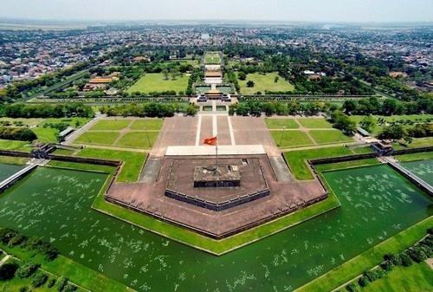
Cấu trúc kinh thành Huế
Phòng thành là vòng ngoài cùng có chu vi khoảng 9950m

Slide 13
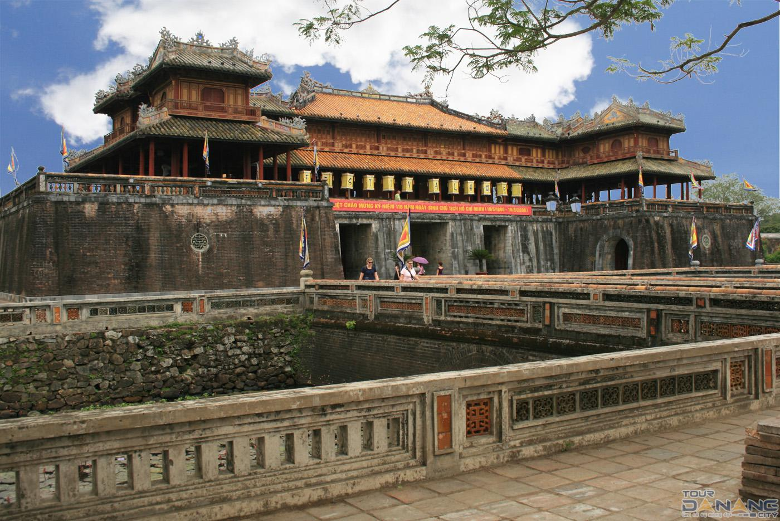
Cấu trúc kinh thành Huế
Hoàng thành là vòng thứ hai có tên là Đại nội, có chu vi khoảng 2450m. Cửa chính của Hoàng thành là Ngọ môn.

Slide 14
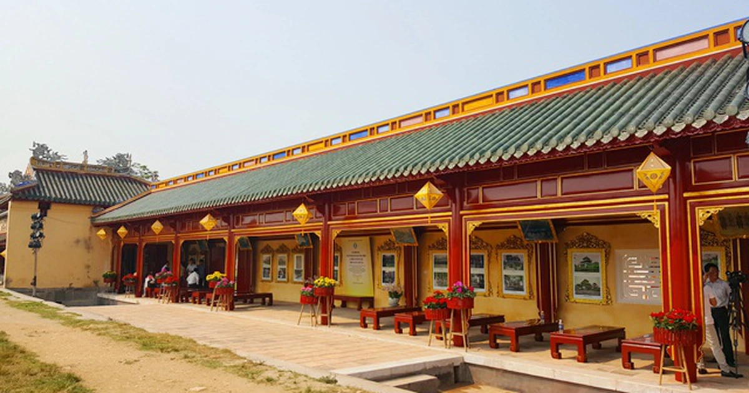
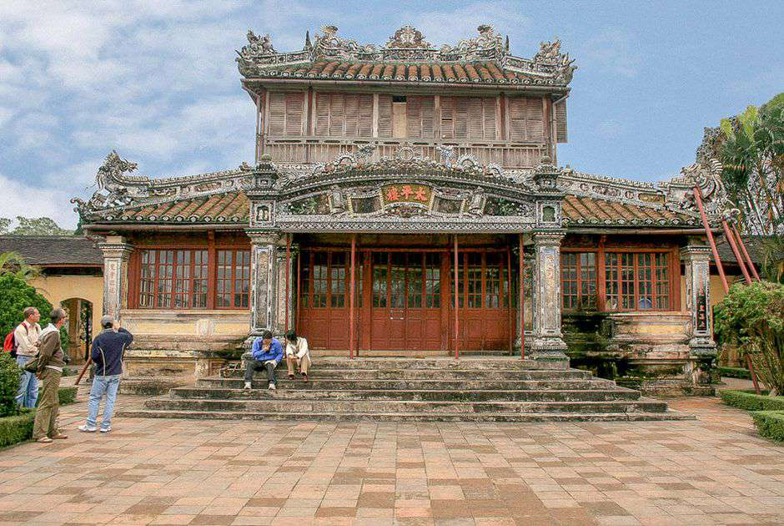
Cấu trúc kinh thành Huế
Tử cấm thành là vòng trong cùng có chu vi khoảng 1225m. Đây là nơi ở, làm việc của vua và gia đình.

Slide 15
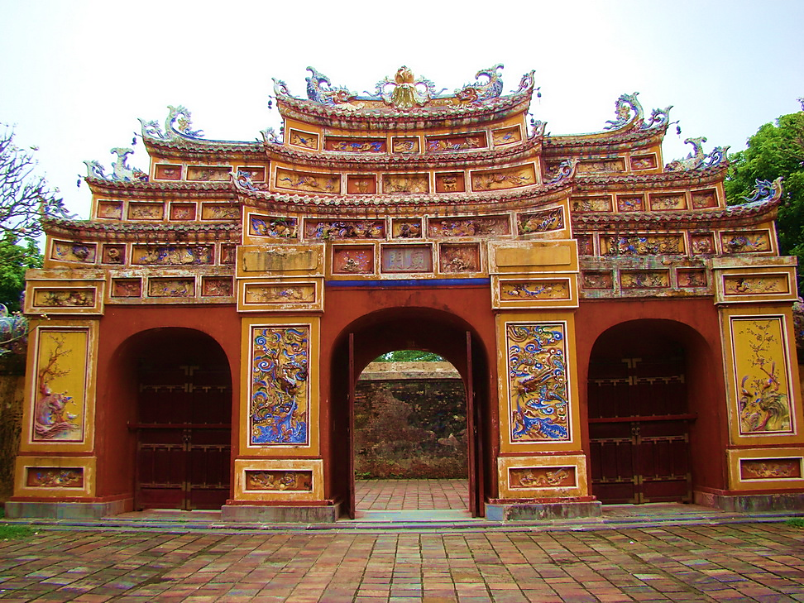
Cấu trúc kinh thành Huế
Thành có 10 cổng chính ra vào. Bên trên cửa thành xây các vọng gác có mái uốn cong hình chim phượng.

Slide 16
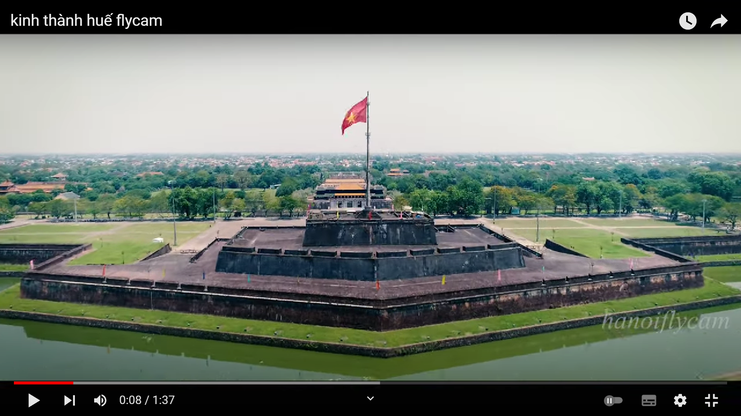
Cấu trúc kinh thành Huế
Cửa Nam tòa thành có cột cờ cao 37m.
Từ đỉnh cột cờ có thể nhìn thấy cửa biển Thuận An.

Slide 17
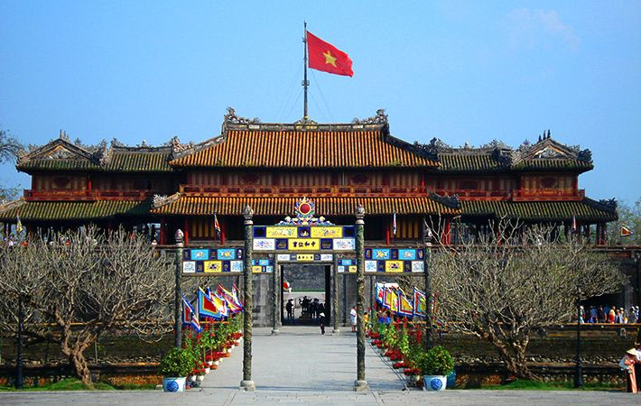
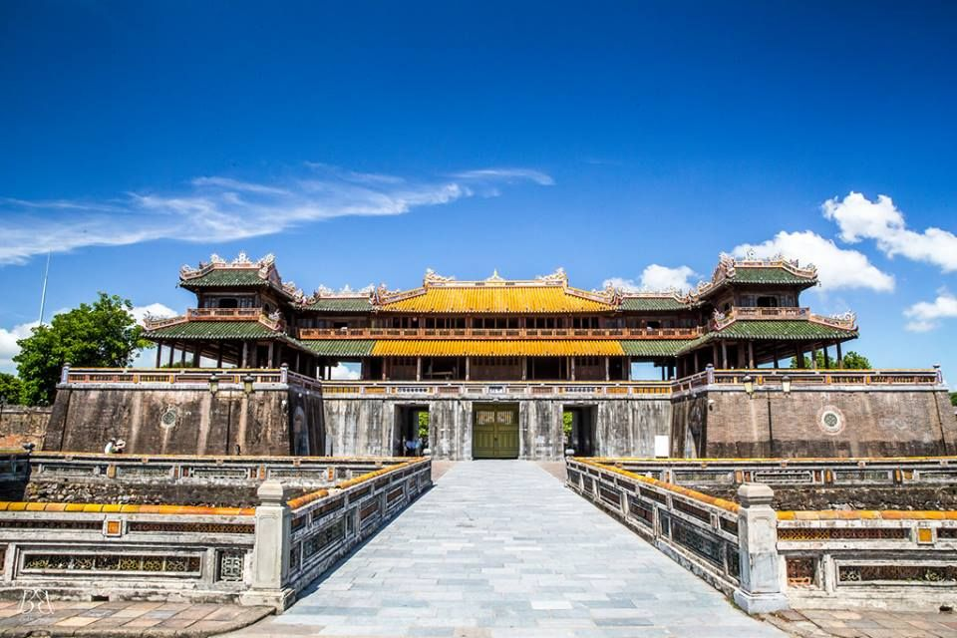
Ngọ môn là cửa chính vào Hoàng thành.
Cửa này chỉ dành cho vua đi.

Slide 18
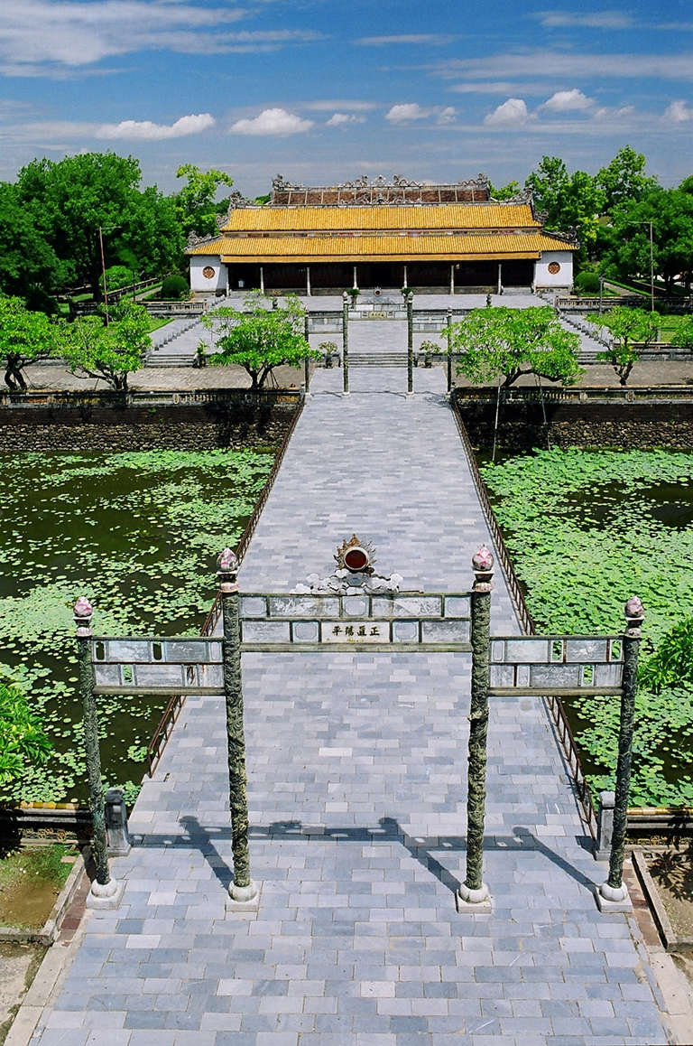
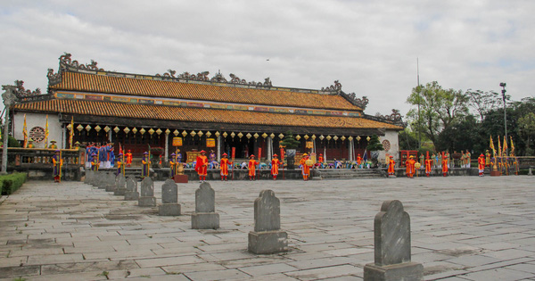
Điện Thái Hòa là nơi tổ chức các cuộc lễ lớn. Quanh điện Thái Hòa là hệ thống cung điện dành riêng cho vua và hoàng tộc.

Slide 19

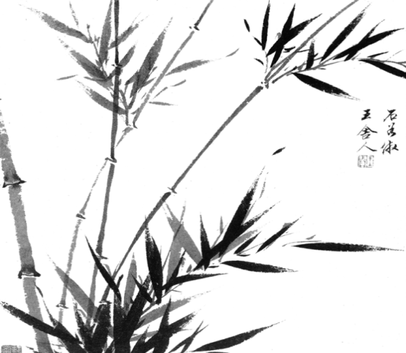
Cấu trúc kinh thành Huế
Ngoài xây dựng kinh thành Huế
nhà Nguyễn còn cho xây dựng thêm gì?

Slide 20
Đọc thầm SGK trang 68
Ngày nay, kinh thành Huế không được nguyên vẹn như xưa nhưng vẫn còn những dấu tích của một công trình lao động sáng tạo và tài hoa của nhận dân ta. Ngày 11-12-1993, quần thể di tích cố đô Huế được UNESCO công nhận là Di sản Văn hóa thế giới và đang được tu sửa, hoàn thiện.
1. Ngày nay, kinh thành Huế như thế nào?
2. Kinh thành Huế được UNESCO công nhận di sản văn hóa thế giới vào thời gian nào?

Slide 21
GHI NHỚ
Kinh thành Huế là một quần thể các công trình kiến trúc và nghệ thuật tuyệt đẹp.
Đây là một di sản văn hóa chứng tỏ sự tài hoa và sáng tạo của nhận dân ta.

Slide 22
CỦNG CỐ

Slide 23
Trò chơi : Ô chữ
1.
Đ | I | Ệ | N | T | H | Á | I | H | Ò | A
2.
G | I | A | L | O | N | G
3.
V | Ọ | N | G | G | Á | C
4
L | Ă | N | G | T | Ẩ | M
5.
K | I | N | H | Đ | Ô
6.
D | I | S | Ả | N | V | Ă | N | H | Ó | A
2. Các vua nhà Nguyễn đã ban hành bộ luật gì?
( 7 chữ cái )
5. Phú Xuân(Huế) được nhà Nguyễn chọn làm....
(6 chữ cái)
4. Ngoài hệ thống cung điện nhà Nguyễn còn chú trọng xây dựng hệ thống gì?( 7 chữ cái )
6. Ngày 11-12-1993, quần thể di tích cố đô được công nhận là gì?( 11 chữ cái )
3. Trên cửa thành của kinh thành Huế có xây dựng gì?
( 7 chữ cái )
1. Đây là nơi các vua nhà Nguyễn thường tổ chức các sự kiện quan trọng? (11 chữ cái ).

